Slide 1
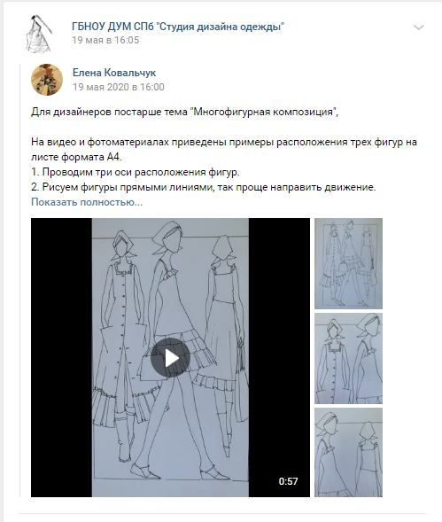
ГБНОУ Дворец учащейся молодежи Санкт-Петербурга
«Студия дизайна одежды»
«Методы, организационные формы и средства в дистанционном обучении учащихся объединения «Студия дизайна одежды»
Ковальчук
Елена Владимировна,
педагог дополнительного образования

Slide 2
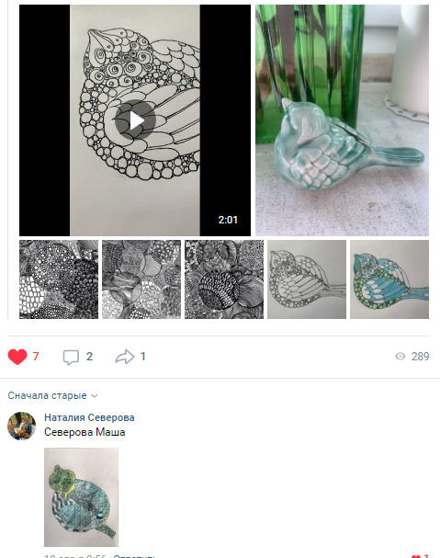
Дистанционное обучение — это самостоятельная форма обучения, информационные технологии в дистанционном обучении являются ведущим средством.
Взаимодействие педагога и учащихся между собой на расстоянии и сохраняя все присущие учебному процессу компоненты: цели, содержание, методы, организационные формы и средства обучения - реализуемое средствами Интернет-технологий.
.

Slide 3
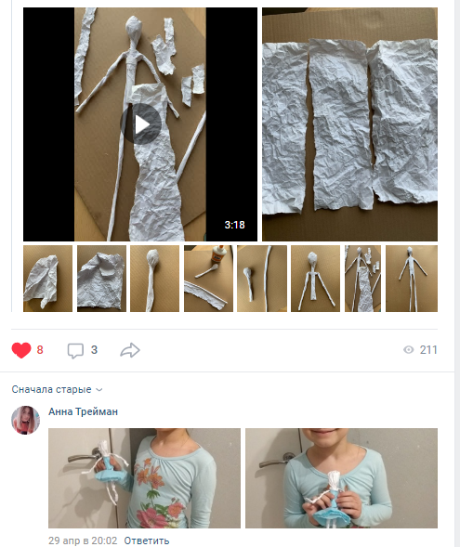
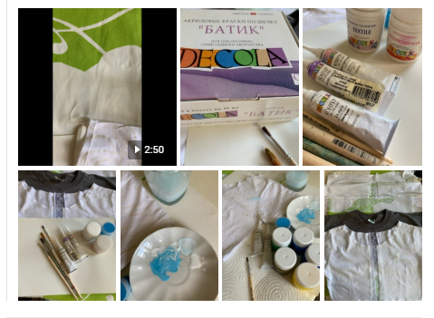
Формы организации дистанционных занятий с применением привычных инструментов в социальной сети «ВКонтакте» в новом качестве:
для коммуникации педагога дополнительного образования с учащимися и их родителями, а также для обмена учебными материалами.
.

Slide 4
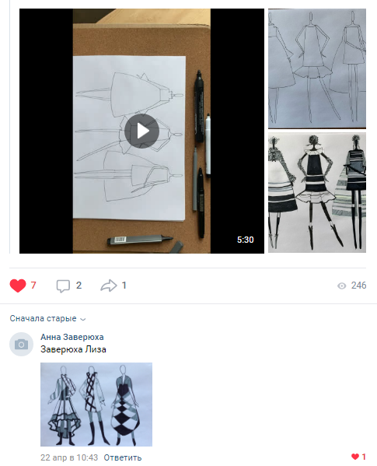
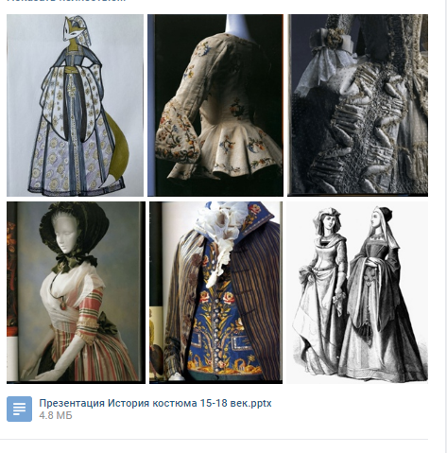
Формы дистанционного обучения:
- эффективное взаимодействие педагога и учащегося, несмотря на то, что они разделены расстоянием
- эффективность разработанных методических материалов и способов их демонстрации;
- эффективность обратной связи с учащимися и родителями.

Slide 5
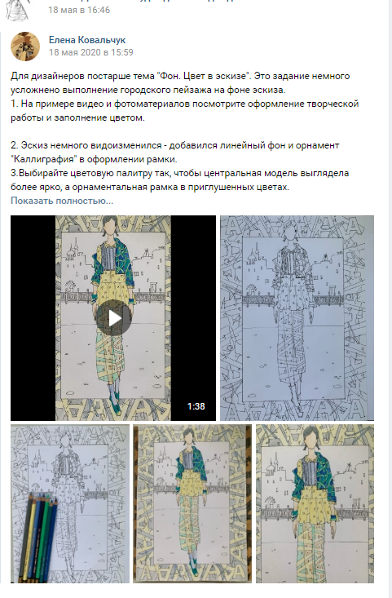
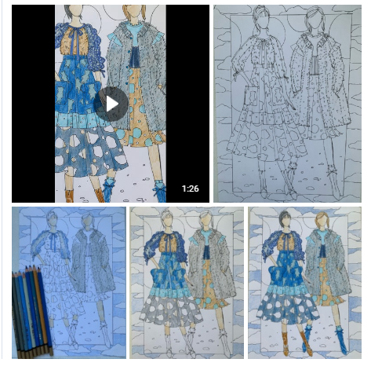
Методы для дистанционного образования:
- объяснение;
- демонстрация видео-урока, презентации и наглядного материала;
- фотоматериалы, иллюстрации;
- упражнение и повторение
- применение технологии обучения
.

Slide 6
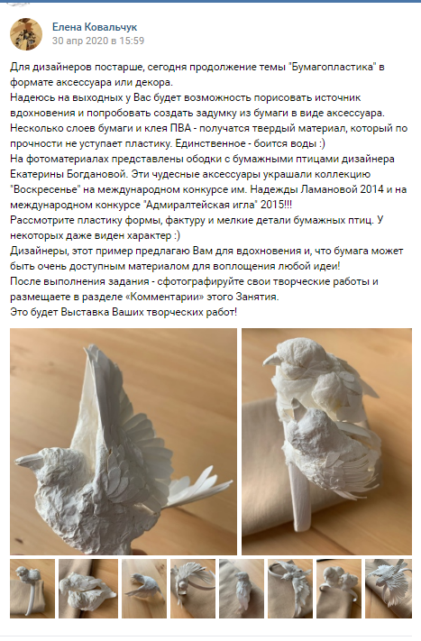
Средства обучения.
В средствах дистанционного обучения сосредоточено педагогически обработанное содержание обучения, что позволяет говорить о них как о средствах преподавания.
Один и тот же материал может быть представлен несколькими средствами обучения (печатные издания, видеоматериалы и др.), каждое из которых обладает своими дидактическими возможностями.
Костюм18 век

Slide 7
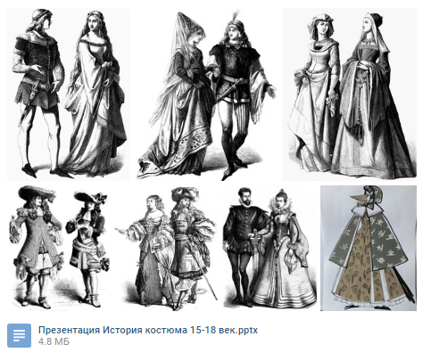
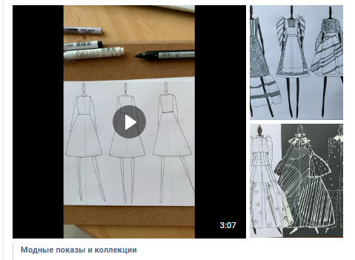
Детали костюма 18 век
Технология дистанционного обучения, как было выше определено, представляет собой систему форм, методов и средств обучения при реализации заданного содержания образования и допускающих тиражирование и обеспечивающих наиболее эффективное достижение поставленных целей.

Slide 8
